Slide 1


Slide 2



Projeto Interdisciplinar II
Ana Laura Lazdenas
Felipe Rodrigues
Júlia Soares
Murilo Rodrigues
Victor Favretto
Profª Cristiane Palomar Mercado
ProfºWladimir Zuanazzi
Profº Rodrigo de Paula Diver
Profº Jones Artur Gonçalves

Slide 3


Slide 4
Proposta do Software
O projeto visa estabelecer uma plataforma interativa e colaborativa.
Oferta de artigos informativos sobre tecnologia sustentável.
Destaca a importância de parcerias para impulsionar inovações na sustentabilidade empresarial.

Slide 5
Objetivo Geral
Plataforma digital que conecta empresas fornecedoras de serviços de sustentabilidade com empresas que necessitam desses serviços.
Incentivar mudanças empresariais, influenciar políticas públicas e iniciativas sociais para um futuro sustentável.
Catalisar transformações positivas, unindo agentes para enfrentar desafios contemporâneos colaborativamente.

Slide 6
Justificativa

Slide 7
Fornecer informações confiáveis sobre práticas sustentáveis, atendendo empresas e profissionais em busca de conteúdo atualizado.
Suprir a carência de plataformas que facilitem a troca de conhecimento e parcerias em sustentabilidade.
Falta de acesso a informações confiáveis sobre práticas sustentáveis.
Carência de conexões estratégicas entre empresas, governos, ONGs e outros stakeholders.

Slide 8
Requisitos

Slide 9
Requisitos Funcionais
Cadastro/Login - acessar a plataforma;
Buscar Empresas - encontrar parceiros;
Blog - curadoria de notícias sustentáveis;
Chat - plataforma de interação entre empresas cadastradas.

Slide 10
Site Desenvolvido

Slide 11
Conclusão

Slide 12
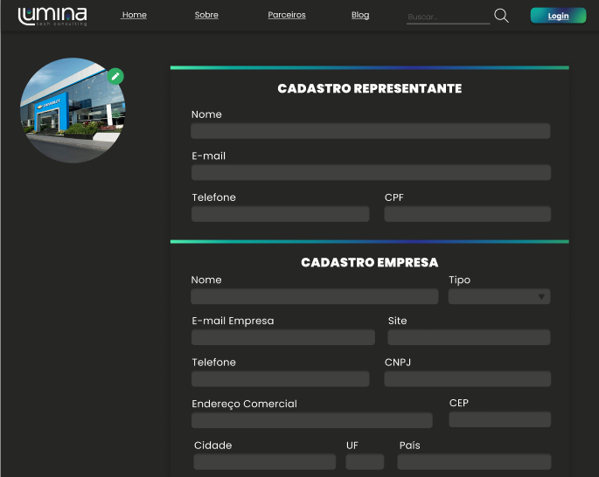
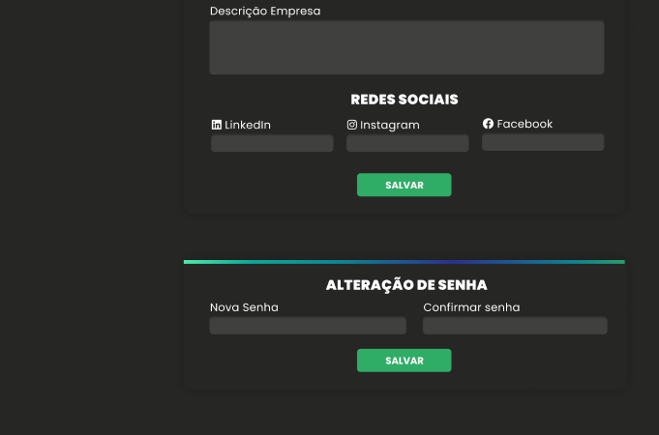
Implementações futuras
Implementação do Banco de Dados
Implementação das Funções do Perfil, como chat e edição.
A inclusão de governos e ONGs como partes interessadas.

